Slide 1
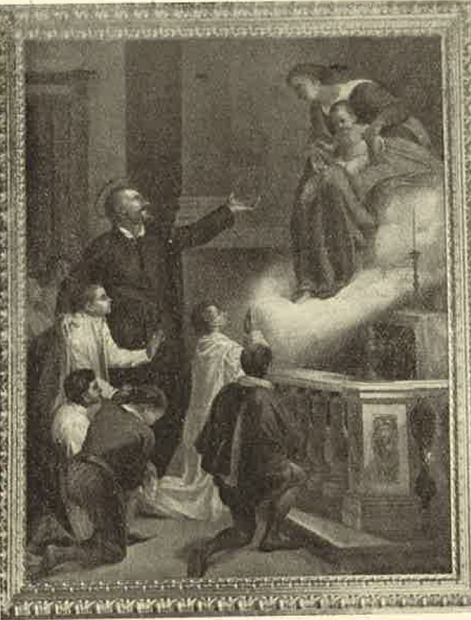
Copia del quadro del Mariani di S. Maria in Aquiro, con varianti

Slide 2
